Slide 1

NỘI DUNG BÀI HỌC
Góc đối diện với cạnh lớn hơn trong một tam giác
01
- Trong một tam giác, góc đối diện với cạnh lớn hơn là góc lớn hơn
Cạnh đối diện với góc lớn hơn trong một tam giác
02
- Trong một tam giác, cạnh đối diện với góc lớn hơn là cạnh lớn hơn
- Trong tam giác vuông, góc vuông là góc lớn nhất nên cạnh đối diện với góc vuông (tức cạnh huyền) là cạnh lớn nhất.
- Tương tự trong tam giác tù, cạnh đối diện với góc tù là cạnh lớn nhất.
Luyện tập – Vận dụng.
03

Slide 2
NHIỆT LIỆT CHÀO MỪNG
QUÝ THẦY CÔ ĐẾN DỰ GIỜ
MÔN:TOÁN 7

Slide 4
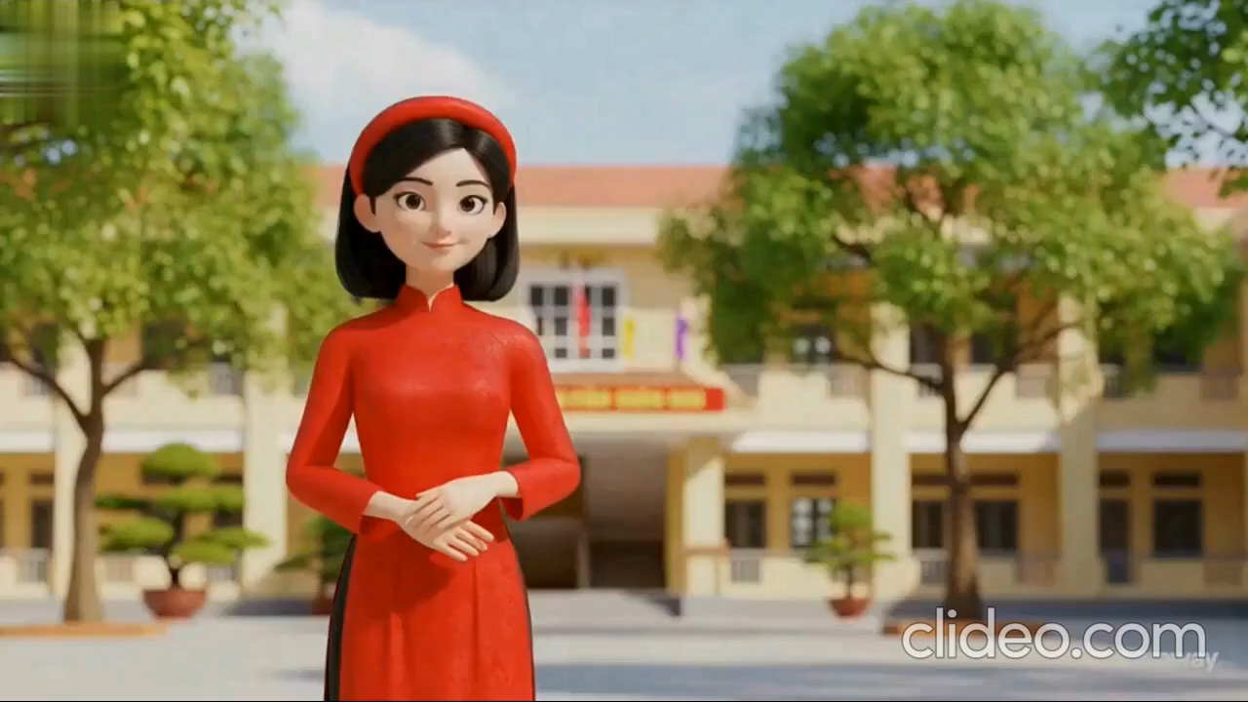

Slide 5
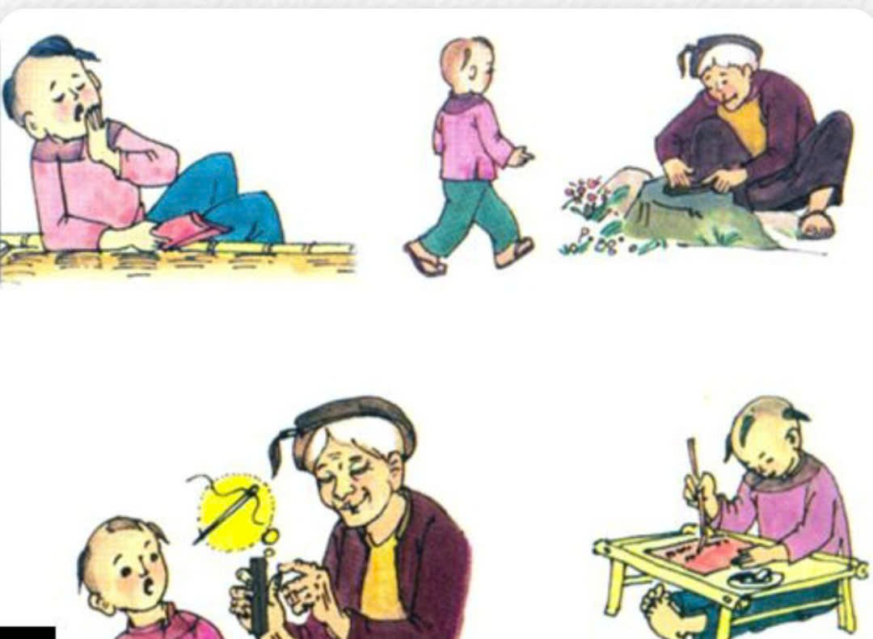
TRÒ CHƠI: BỨC HÌNH BÍ ẨN
1
1
3
2
3
4
2
4
Có công mài sắt, có ngày nên kim
CÂU TỤC NGỮ?

Slide 6




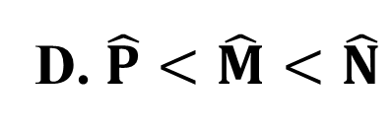
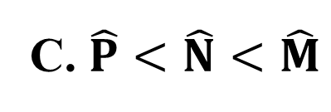
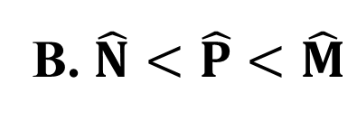
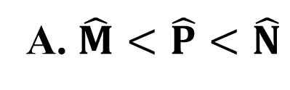
BÀI TẬP TRẮC NGHIỆM
Chọn đáp án đúng
Câu 1: Cho ΔMNP có MN < MP < NP. Trong các khẳng định sau, câu nào đúng?
A. $\hat{M}<\hat{P}<\hat{N}$
B. $\hat{N}<\hat{P}<\hat{M}$
C. $\hat{P}<\hat{N}<\hat{M}$
D. $\hat{P}<\hat{M}<\hat{N}$

Slide 7
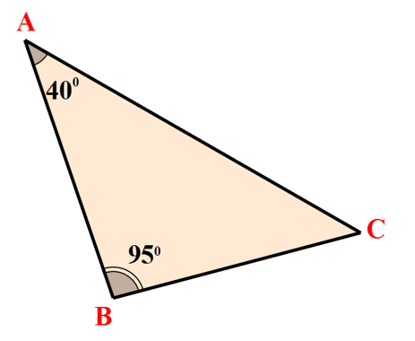
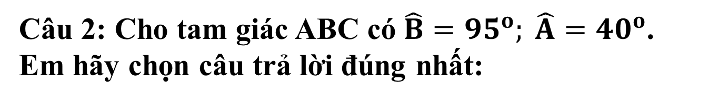
BÀI TẬP TRẮC NGHIỆM
Chọn đáp án đúng
Câu 2: Cho tam giác ABC có $\hat{B}={95}^{o}; \hat{A}={40}^{o}$.
Em hãy chọn câu trả lời đúng nhất:
A. BC < AB < AC
B. AC < AB < BC
C. AC < BC < AB
D. AB < BC < AC

Slide 8
BÀI TẬP TRẮC NGHIỆM
Chọn đáp án đúng
Câu 3: Chọn câu trả lời đúng nhất. Ba cạnh của tam giác có độ dài là 6cm; 7cm; 8cm. Góc lớn nhất là góc
A. đối diện với cạnh có độ dài 6cm
B. đối diện với cạnh có độ dài 7cm
C. đối diện với cạnh có độ dài 8cm
D. Ba cạnh có độ dài bằng nhau

Slide 9
BÀI TẬP TRẮC NGHIỆM
Chọn đáp án đúng
Câu 4: Cho tam giác ABC vuông tại A. Trên hai cạnh góc vuông AB, AC lấy lần lượt hai điểm M và N. So sánh MN và BC.
A. MN > BC
B
M
B. MN < BC
C. MN = BC
A
C
N
D. Không đủ điều kiện để so sánh.

Slide 10
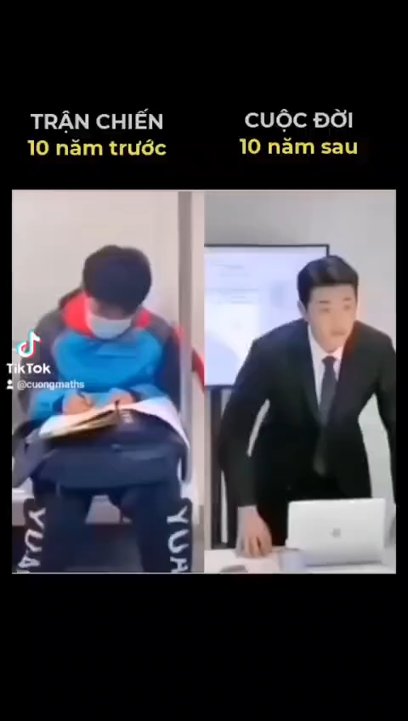
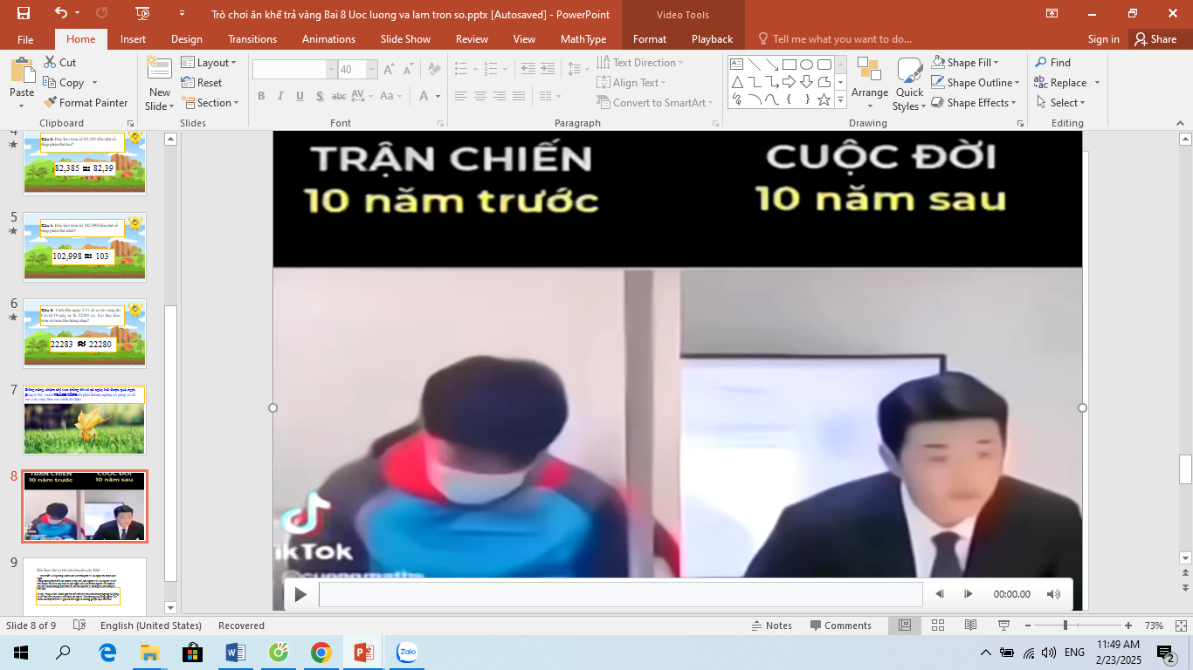

Slide 12
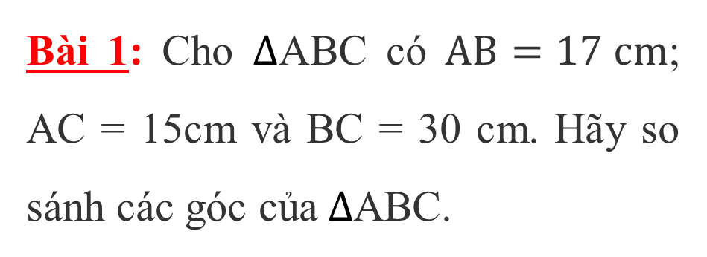
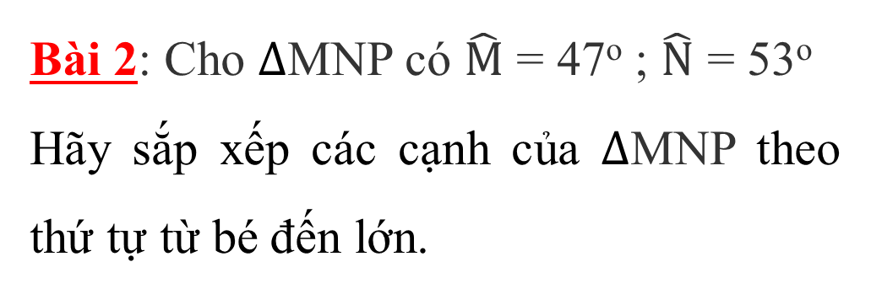
HOẠT ĐỘNG CÁ NHÂN
Bài 1: Cho $Δ$ABC có $AB=17 cm$; AC = 15cm và BC = 30 cm. Hãy so sánh các góc của$Δ$ABC.
Bài 2: Cho $Δ$MNP có $\hat{M}$ = 47º ; $\hat{N}$ = 53º
Hãy sắp xếp các cạnh của $Δ$MNP theo thứ tự từ bé đến lớn.
Dãy ngoài
Dãy trong

Slide 13
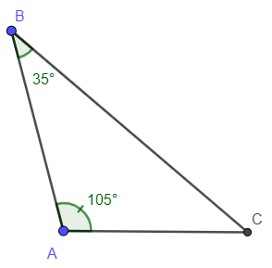

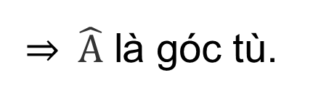
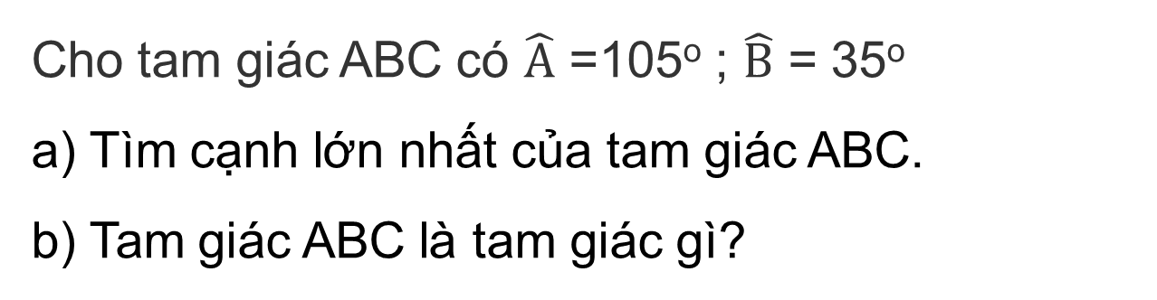
Bài 3(Bài 9.1/SGK – 62)
Cho tam giác ABC có $\hat{A}$ =105º ; $\hat{B}$ = 35º
a) Tìm cạnh lớn nhất của tam giác ABC.
b) Tam giác ABC là tam giác gì?
Giải
a) Xét $Δ$ABC có: $\hat{A}$ $=105o$⇒ $90o$ < $\hat{A}$ < $180o$
⇒$\hat{A}$ là góc tù.
⇒$\hat{A}$ là góc lớn nhất => BC là cạnh lớn nhất( định lí 2).
b) $Δ$ABC có $\hat{A}$ là góc tù => $Δ$ABC là tam giác tù.

Slide 14
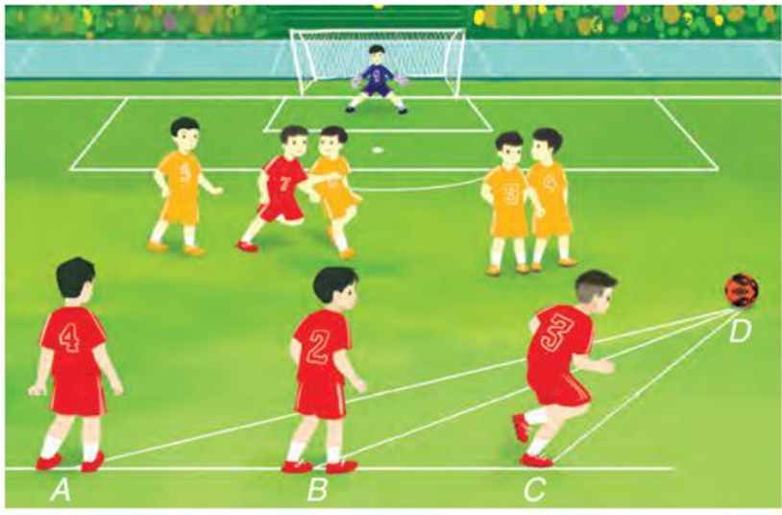
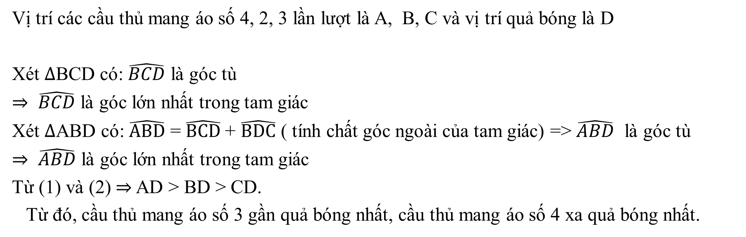
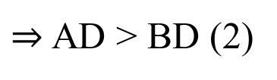
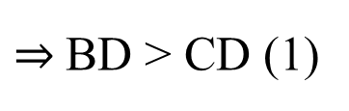
VẬN DỤNG
Hoạt động nhóm bàn – 3 phút
Em hãy trả lời câu hỏi trong tình huống mở đầu Trong trận bóng đá, trái bóng đang ở vị trí D, ba cầu thủ đứng thẳng hàng tại vị trí A, B, C trên sân với số áo lần lượt là 4, 2, 3 như hình 9.1. Theo em, cầu thủ nào gần trái bóng nhất, cầu thủ nào xa trái bóng nhất? Tại sao? (Biết rằng góc ACD là góc tù).
Vị trí các cầu thủ mang áo số 4, 2, 3 lần lượt là A, B, C và vị trí quả bóng là D
Xét $∆$BCD có: $\hat{BCD}$ là góc tù
$⇒ \hat{BCD}$ là góc lớn nhất trong tam giác
Xét $∆$ABD có: $\hat{ABD}$ = $\hat{BCD}$+ $\hat{BDC}$ ( tính chất góc ngoài của tam giác) => $\hat{ABD}$ là góc tù
$⇒ \hat{ABD}$ là góc lớn nhất trong tam giác
Từ (1) và (2) $⇒$ AD > BD > CD.
Từ đó, cầu thủ mang áo số 3 gần quả bóng nhất, cầu thủ mang áo số 4 xa quả bóng nhất.
$ta có$ A, B, C thẳng hàng, B ở giữa A và C với $\hat{ACD}$ là góc tù
$⇒$BD > CD (1)
$⇒$AD > BD (2)

Slide 15
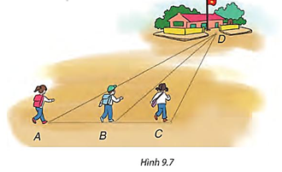
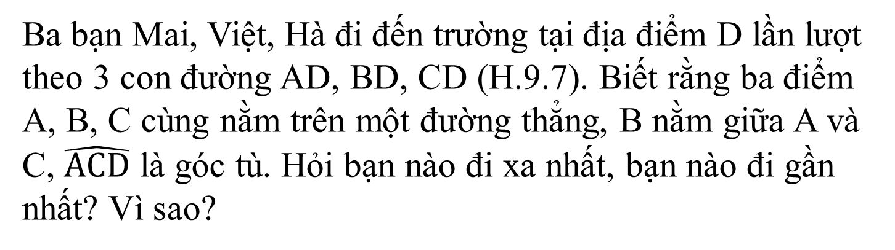
Bài 4( Bài 9.4 / SGK – 62)
Ba bạn Mai, Việt, Hà đi đến trường tại địa điểm D lần lượt theo 3 con đường AD, BD, CD (H.9.7). Biết rằng ba điểm A, B, C cùng nằm trên một đường thẳng, B nằm giữa A và C, $\hat{ACD}$ là góc tù. Hỏi bạn nào đi xa nhất, bạn nào đi gần nhất? Vì sao?

Slide 16
NỘI DUNG BÀI HỌC
Góc đối diện với cạnh lớn hơn trong một tam giác
01
- Trong một tam giác, góc đối diện với cạnh lớn hơn là góc lớn hơn
Cạnh đối diện với góc lớn hơn trong một tam giác
02
- Trong một tam giác, cạnh đối diện với góc lớn hơn là cạnh lớn hơn
- Trong tam giác vuông, góc vuông là góc lớn nhất nên cạnh đối diện với góc vuông (tức cạnh huyền) là cạnh lớn nhất.
- Tương tự trong tam giác tù, cạnh đối diện với góc tù là cạnh lớn nhất.
Luyện tập – Vận dụng.
03

Slide 17
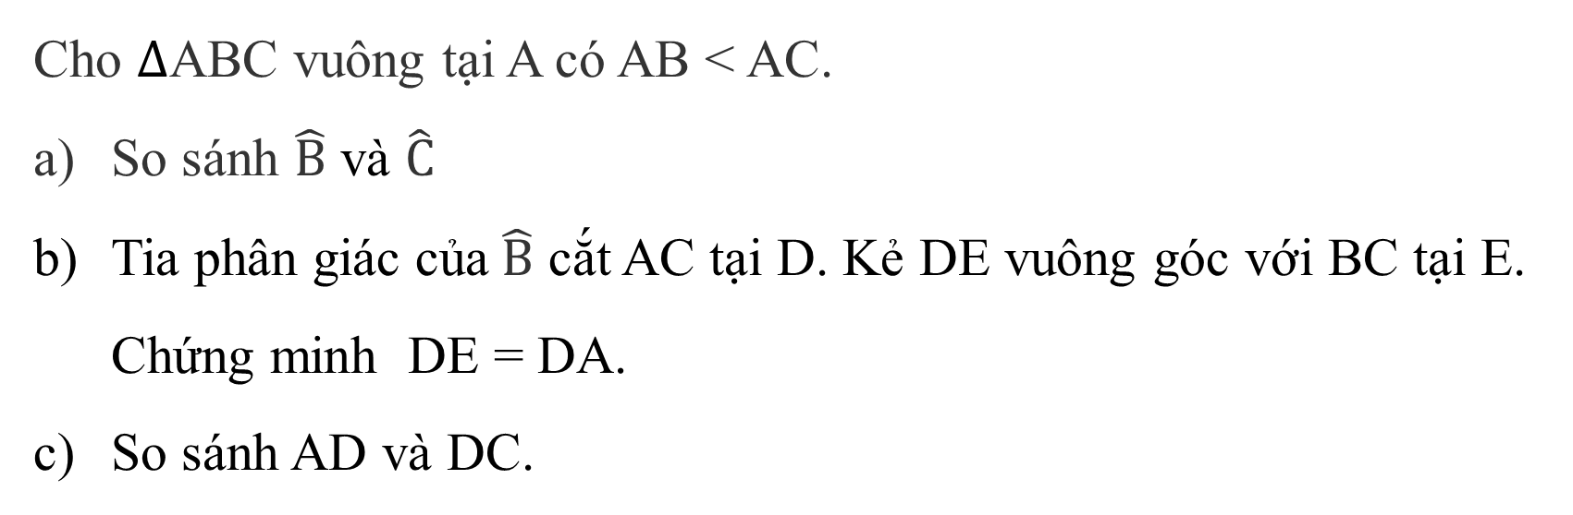
Bài 5:
Cho $Δ$ABC vuông tại A có AB < AC.
So sánh $\hat{B}$ và $\hat{C}$
Tia phân giác của$\hat{B}$ cắt AC tại D. Kẻ DE vuông góc với BC tại E. Chứng minh DE = DA.
So sánh AD và DC.

Slide 18
HƯỚNG DẪN VỀ NHÀ
* Ghi nhớ
kiến thức trong bài.
Hoàn thành
các bài tập trong SGK – Bài 31.
Chuẩn bị trước
“ Bài 32: Quan hệ giữa đường vuông góc và đường xiên”

Slide 19





Bài 9.3: (SGK – tr.62)
Trong tam giác cân có một góc bằng 96°, hỏi cạnh lớn nhất của tam giác cân đó là cạnh bên hay cạnh đáy? Vì sao?
Giải
Tam giác cân có 1 góc bằng 96°. Giả sử góc đó là $\hat{A}$.
Có 90° < 96°<180°.
Vậy suy ra $\hat{A}$ là góc tù, $\hat{A}$ lớn nhất trong tam giác cân ABC
Một tam giác chỉ có một góc tù, góc tù $\hat{A}$ lớn nhất
$⇒$ $\hat{A}$ là góc ở đỉnh tam giác cân.
Theo định lý, ta có cạnh lớn nhất của tam giác cân đó là cạnh đáy

Slide 20
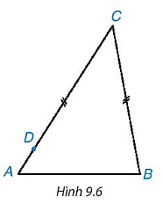
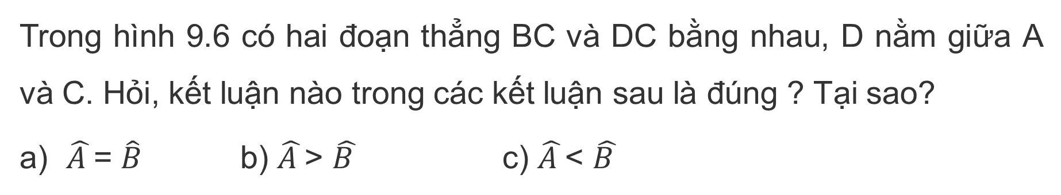
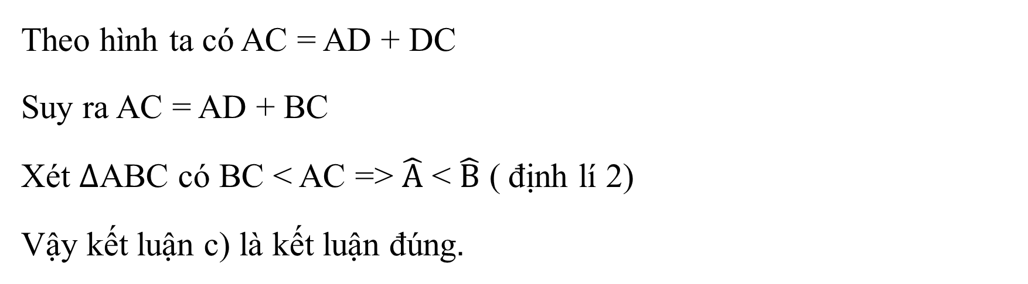
Bài 9.2/SGK – 62.
Trong hình 9.6 có hai đoạn thẳng BC và DC bằng nhau, D nằm giữa A và C. Hỏi, kết luận nào trong các kết luận sau là đúng ? Tại sao?
a) $\hat{A }$= $\hat{B}$ b) $\hat{A }$> $\hat{B }$ c) $\hat{A }$< $\hat{B }$
Giải
Theo hình ta có AC = AD + DC
Suy ra AC = AD + BC
Xét $Δ$ABC có BC < AC => $\hat{A}$ < $\hat{B}$ ( định lí 2)
Vậy kết luận c) là kết luận đúng.
mà DC = BC.
=> AC > BC hay BC < AC

Slide 21
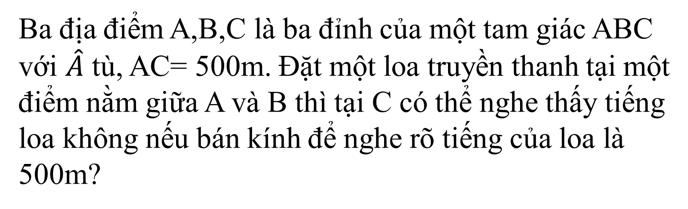
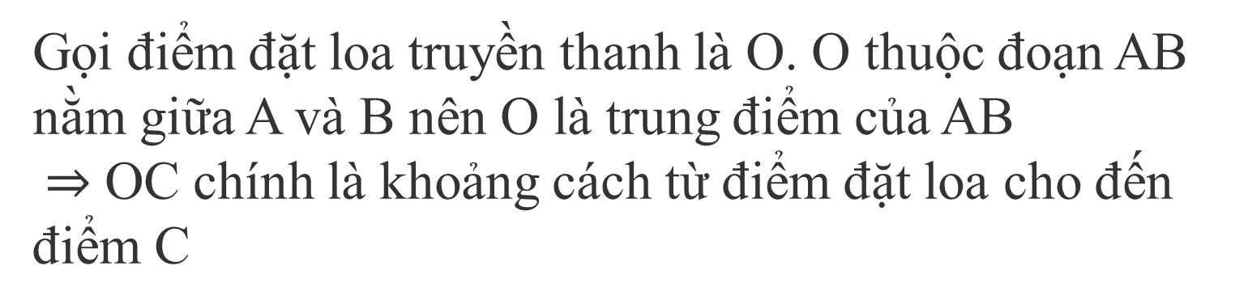
Bài 9.5: (SGK – tr.62)
Ba địa điểm A,B,C là ba đỉnh của một tam giác ABC với $\hat{A}$ tù, AC= 500m. Đặt một loa truyền thanh tại một điểm nằm giữa A và B thì tại C có thể nghe thấy tiếng loa không nếu bán kính để nghe rõ tiếng của loa là 500m?
Giải
Gọi điểm đặt loa truyền thanh là O. O thuộc đoạn AB nằm giữa A và B nên O là trung điểm của AB
$⇒$ OC chính là khoảng cách từ điểm đặt loa cho đến điểm C

Slide 22
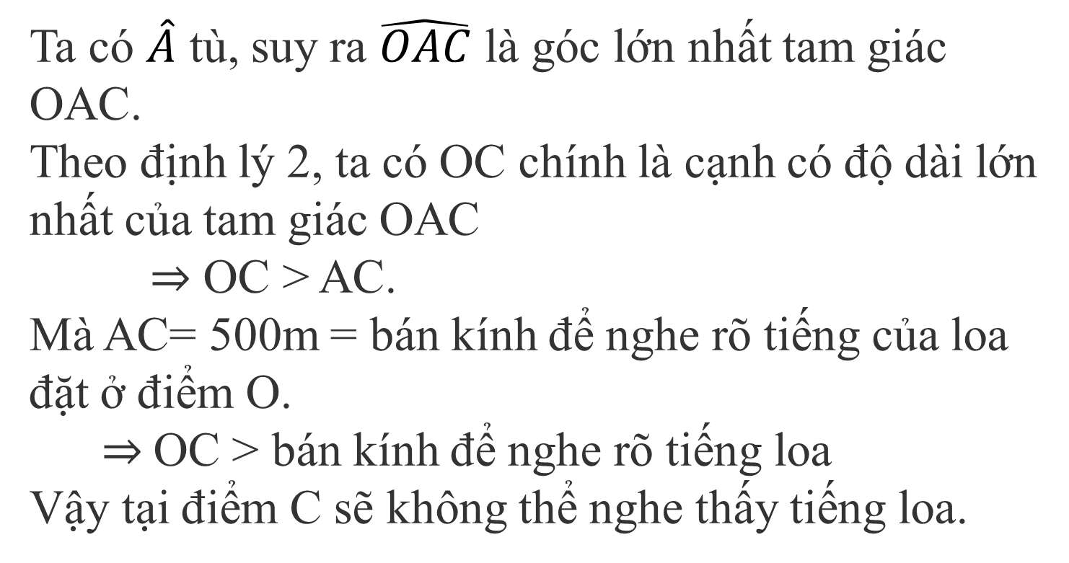
Giải
Ta có $\hat{A}$ tù, suy ra $\hat{OAC}$ là góc lớn nhất tam giác OAC.
Theo định lý 2, ta có OC chính là cạnh có độ dài lớn nhất của tam giác OAC
$⇒$ OC > AC.
Mà AC= 500m = bán kính để nghe rõ tiếng của loa đặt ở điểm O.
$⇒$OC > bán kính để nghe rõ tiếng loa
Vậy tại điểm C sẽ không thể nghe thấy tiếng loa.

Slide 23
HƯỚNG DẪN VỀ NHÀ
* Chuẩn bị trước
“ Bài 32. Quan hệ giữa đường vuông góc và đường xiên”
* Ghi nhớ
kiến thức trong bài.
* Hoàn thành các bài tập trong SGK.

Slide 24


CẢM ƠN CÁC EM ĐÃ CHÚ Ý LẮNG NGHE BÀI GIẢNG!

